Slide 1
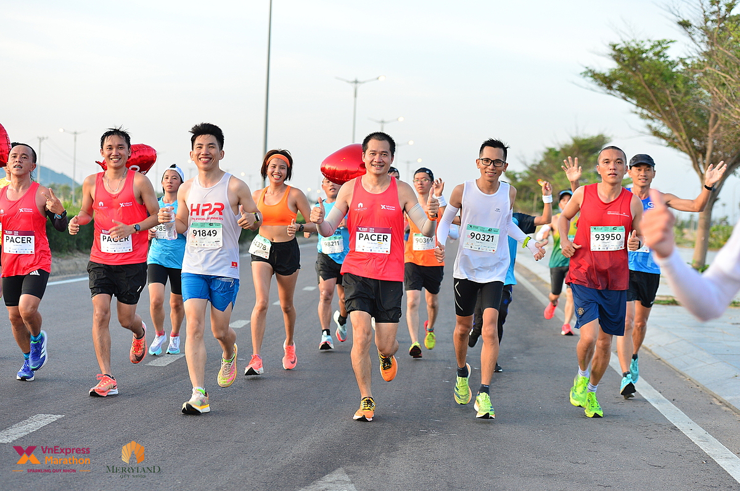


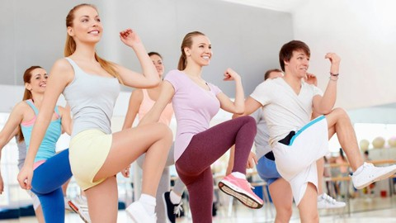

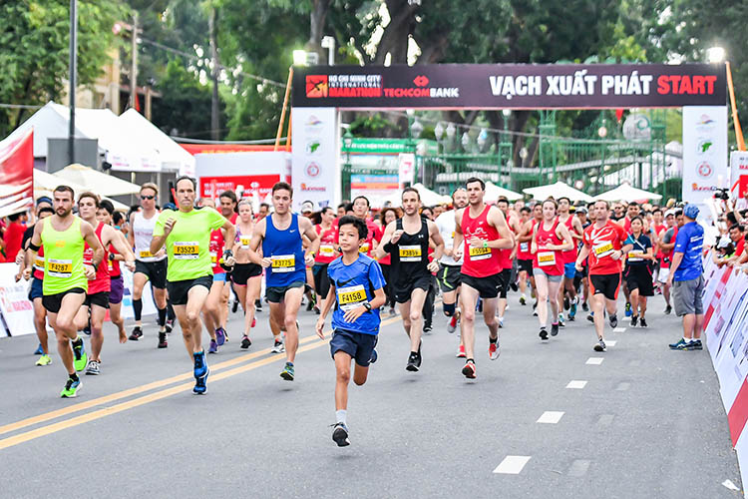

Slide 2

Em đã biết?
KHỞI ĐỘNG
Mỗi người có vóc dáng và kích thước khác nhau là do….……. tạo nên khung cơ thể khác nhau, giúp cơ thể có hình dạng nhất định.
bộ xương

Slide 3
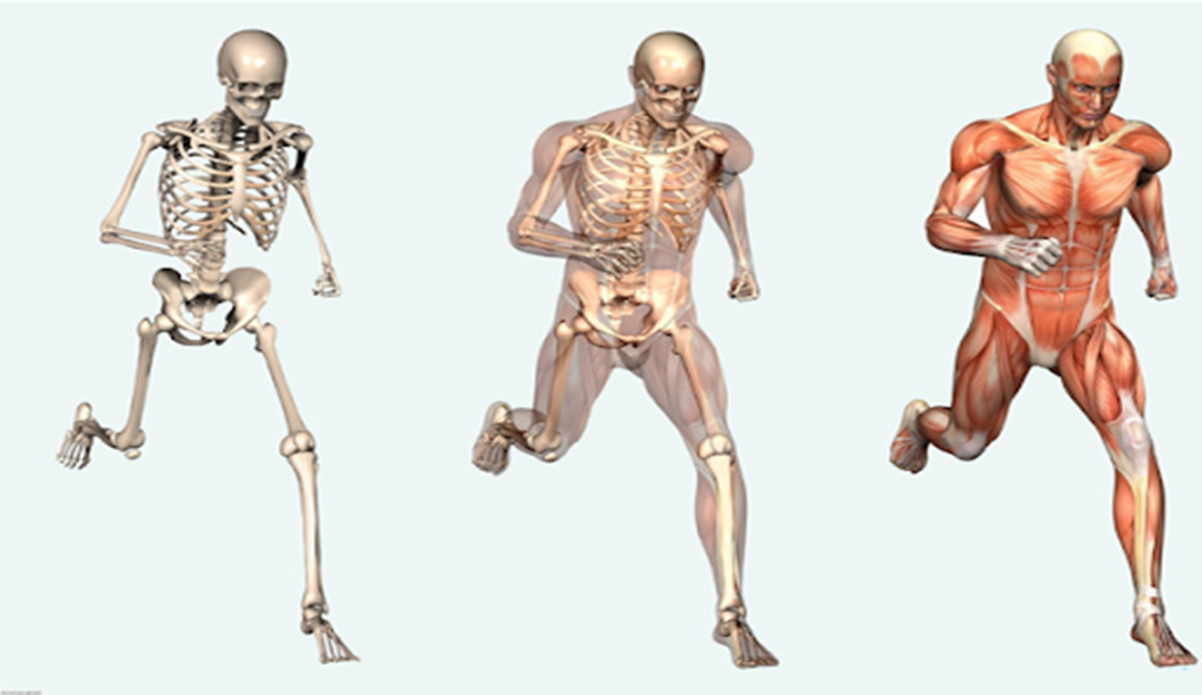
Cơ thể người có thể di chuyển, vận động là nhờ có…… bám vào xương, khi cơ co hay dãn sẽ làm xương cử động, giúp cơ thể di chuyển và vận động.
cơ

Slide 4
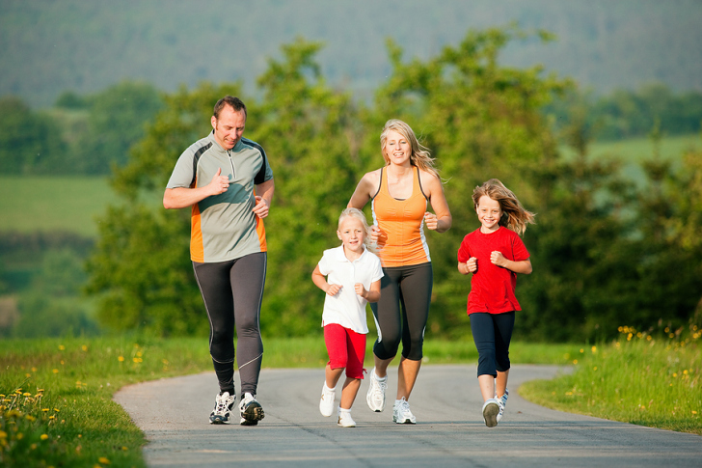
Các em hãy dự đoán xem nội dung bài học hôm nay chúng ta sẽ học về hệ cơ quan nào trong cơ thể người?

Slide 5
BÀI 31: HỆ VẬN ĐỘNG Ở NGƯỜI
I. Cấu tạo và chức năng của hệ vận động
1. Cấu tạo của hệ vận động

Slide 6
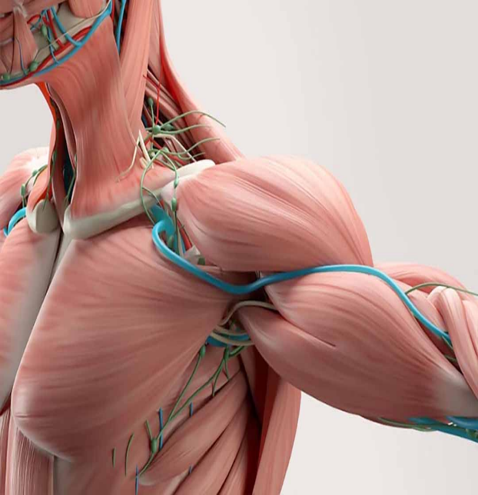
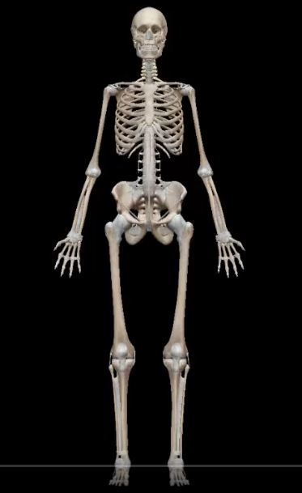
BÀI 31: HỆ VẬN ĐỘNG Ở NGƯỜI
I. Cấu tạo và chức năng hệ vận động
1. Cấu tạo hệ vận động
Hệ cơ
Bộ xương
Hệ vận động ở người có cấu tạo gồm: ………………

Slide 7
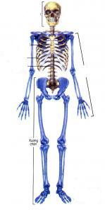
Hãy cho biết bộ xương người chia làm mấy phần?
Phân loại các xương theo các phần của bộ xương?
Xương đầu
Xương thân
Xương tay
Xương đầu
Bộ xương gồm
Xương thân
Xương chân
Xương chi
Bộ xương người

Slide 8
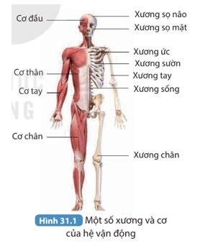
BÀI 31: HỆ VẬN ĐỘNG Ở NGƯỜI
I. CẤU TẠO VÀ CHỨC NĂNG HỆ VẬN ĐỘNG
1. Cấu tạo hệ vận động
a. Cấu tạo bộ xương: Xương được cấu tạo từ chất hữu cơ và chất khoáng, có khoảng 206 xương ở người trưởng thành.
Xương sọ não, xương sọ mặt.
- Xương đầu:
- Xương thân:
- Xương chi:
Xương ức, xương sườn, xương sống.
Xương tay, xương chân

Slide 9
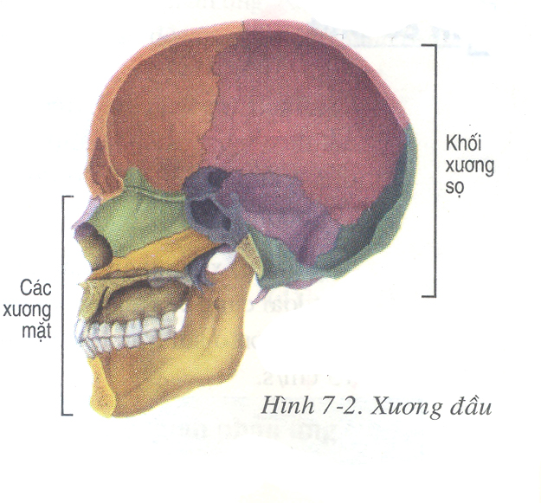
Xương đầu gồm những xương gì?
Xương đầu
xương sọ
Bộ xương gồm
Xương thân
xương mặt.
Xương chi
Xương đầu

Slide 10
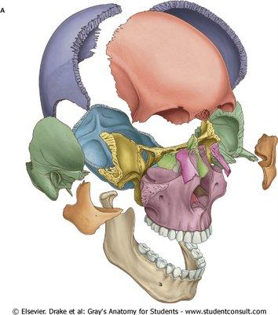
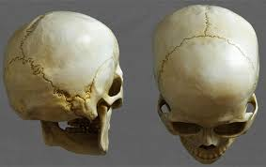
Em có biết: thực chất xương đầu không phải là một khối thống nhất mà nó gồm nhiều xương ghép lại với nhau. Hộp sọ phát triển, xương sọ lớn hơn xương mặt.

Slide 11
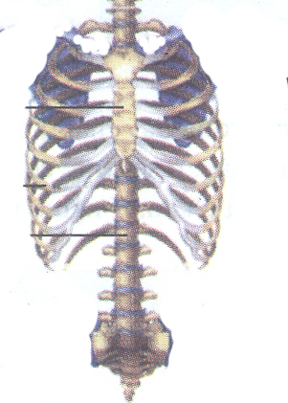
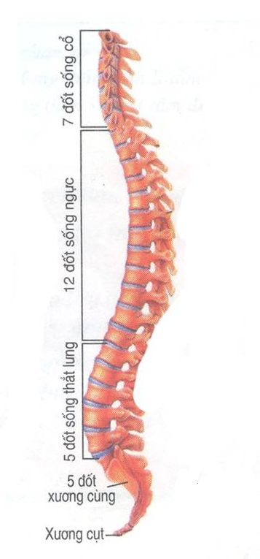
xương sọ
Xương đầu
xương mặt.
Bộ xương gồm
Xương thân
cột sống
lồng ngực.
Xương chi
Xương thân gồm những loại xương nào?
Xương ức
Xương sườn
Xương
cột sống
- Cột sống có 4 chỗ cong. Trọng tâm rơi vào 2 chân.
- Lồng ngực nở rộng sang 2 bên.
Xương thân

Slide 12
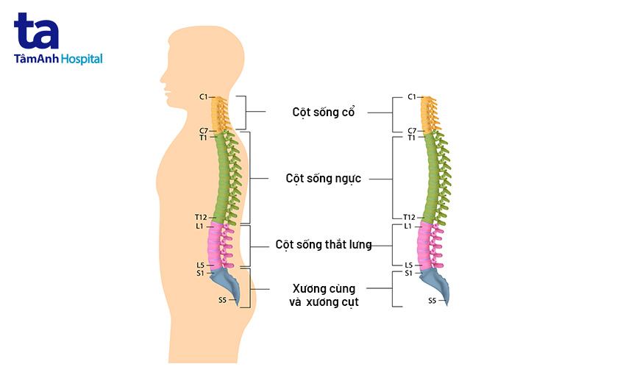
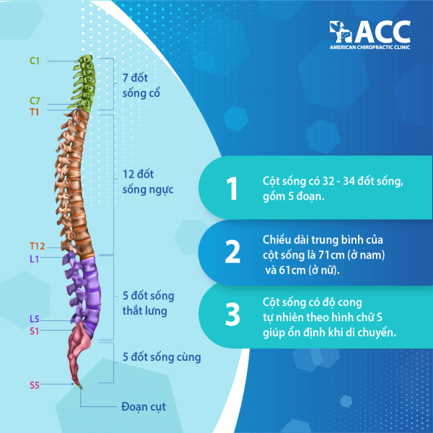

Slide 13
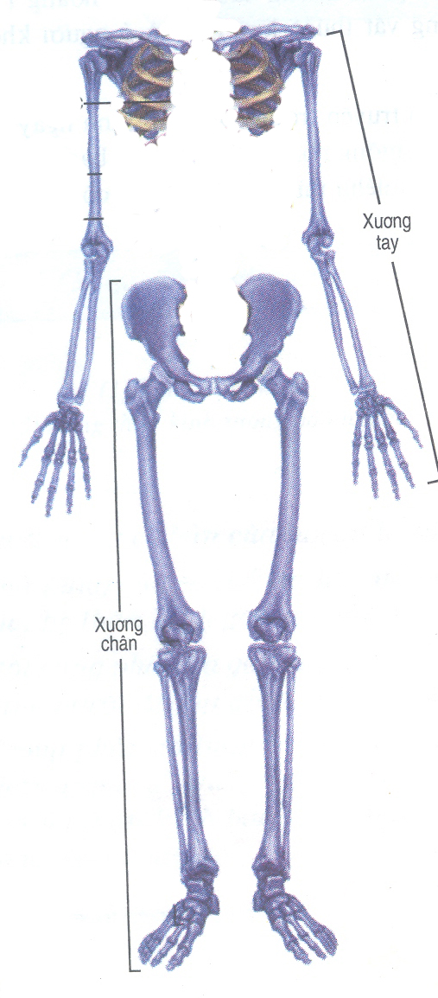
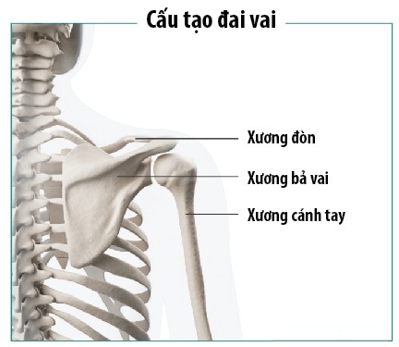
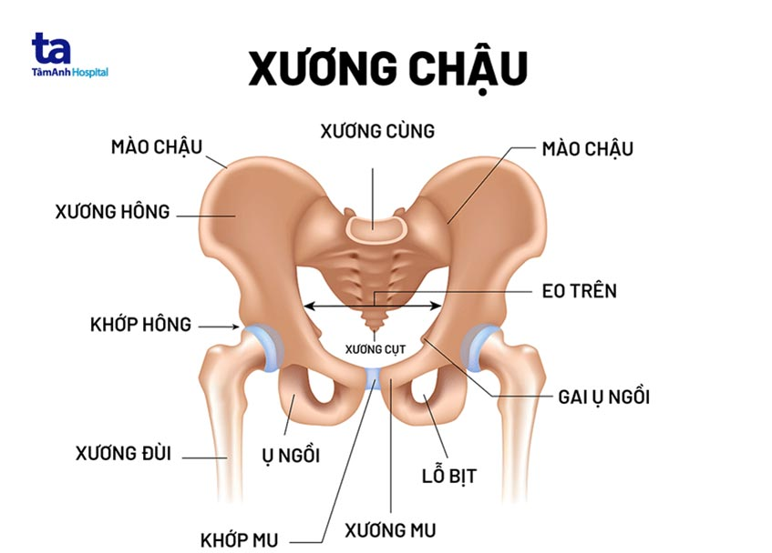
Xương đầu
xương sọ
xương mặt.
Xương chi gồm
những loại xương nào?
Bộ xương gồm
Xương thân
cột sống
lồng ngực.
Xương chi
xương đai
xương chi.
Xương chi (trên và dưới)

Slide 14
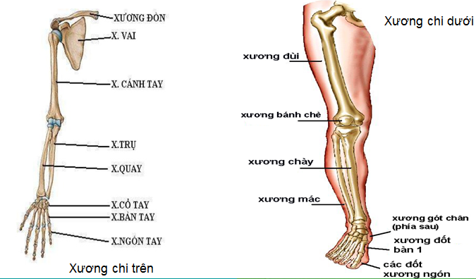
Xương chi (trên và dưới)

Slide 15
Điểm giống nhau và khác nhau giữa xương tay và xương chân.
- Giống: Đều gồm các phần tương tự nhau:
+ Xương đai: (đai vai, đai hông)
+ Xương cánh tay (xương đùi)
+ Xương cẳng tay (cẳng chân)
+ Xương cổ tay (cổ chân)
+ Xương bàn và xương ngón.
- Khác: Xương tay ngắn, mảnh, các khớp cử động nhiều; xương chân dài, to, khoẻ, ít cử động hơn.
 Tay có cấu tạo thích nghi với quá trình lao động; Chân có cấu tạo thích nghi với quá trình đi thẳng đứng.
Xương chi

Slide 16
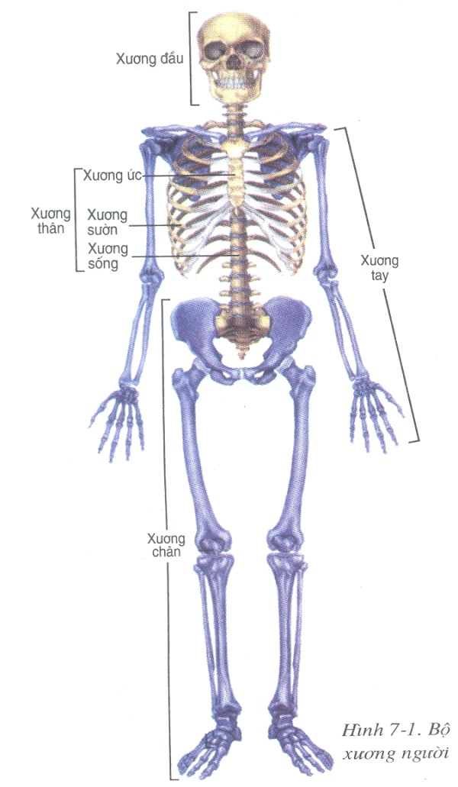
Vì sao có sự khác nhau đó?
 Sự khác nhau giữa xương tay và xương chân có ý nghĩa để phù hợp với chức năng đứng thẳng và lao động.
- Xương đùi to và khỏe, bàn chân hình vòm, xương gót phát triển về phía sau làm cho diện tích bàn chân lớn, đảm bảo sự cân bằng vững chắc cho tư thế đứng thẳng.

Slide 17
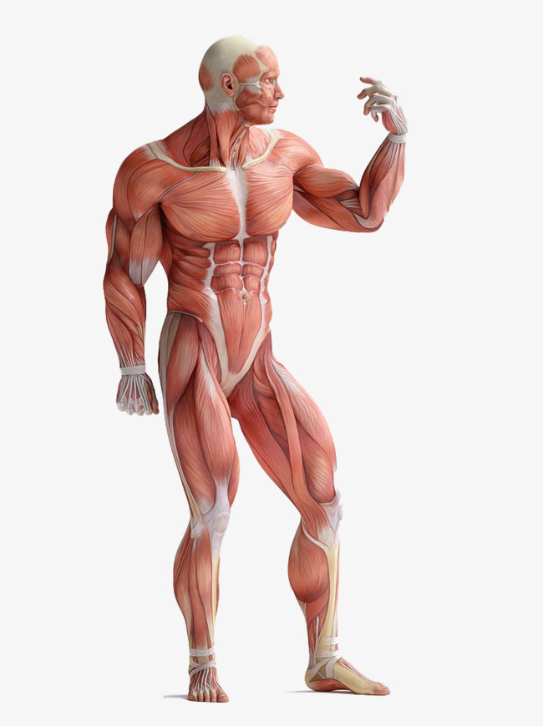
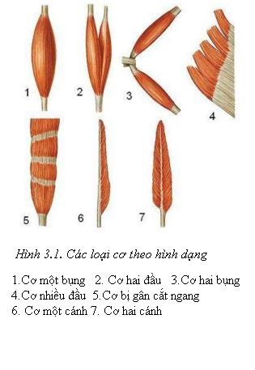
Hệ cơ người có khoảng 600 cơ

Slide 18
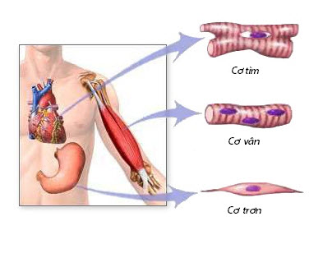

BÀI 31: HỆ VẬN ĐỘNG Ở NGƯỜI
I. CẤU TẠO VÀ CHỨC NĂNG HỆ VẬN ĐỘNG
1. Cấu tạo hệ vận động
b. Hệ cơ ở người có khoảng 600 cơ
+ Cơ bám vào xương nhờ các mô liên kết như: …………...
dây chằng, gân

Slide 19
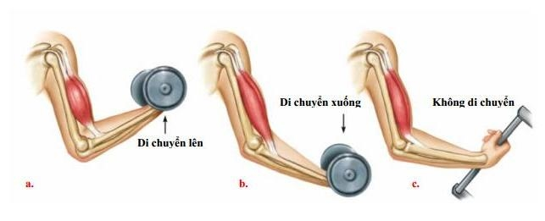
Tay ở tư thế nào có khả năng chịu tải tốt hơn?
+ Khi cơ co: Cẳng tay cong lên sát cánh tay, làm cho bắp cơ ở cánh tay ngắn lại và phình ra.
+ Khi cơ dãn: Cánh tay duỗi thẳng, làm cho bắp cơ ở cánh tay trở về trạng thái bình thường.

Slide 20
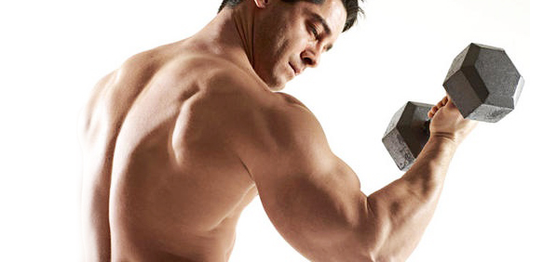
- Cơ thường bám vào hai xương qua khớp nên khi cơ co làm xương cử động dẫn đến sự vận động của cơ thể
- Tay ở tư thế co có khả năng chịu tải tốt hơn vì khi tay ở tư thế co, khớp xương tạo nên điểm tựa, sự co cơ tạo nên lực kéo giúp nâng sức chịu tải của tay

Slide 21
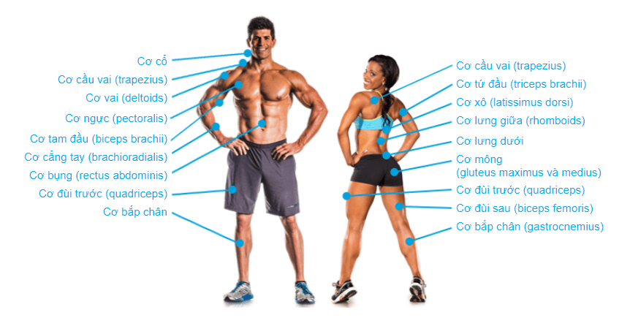

Slide 22
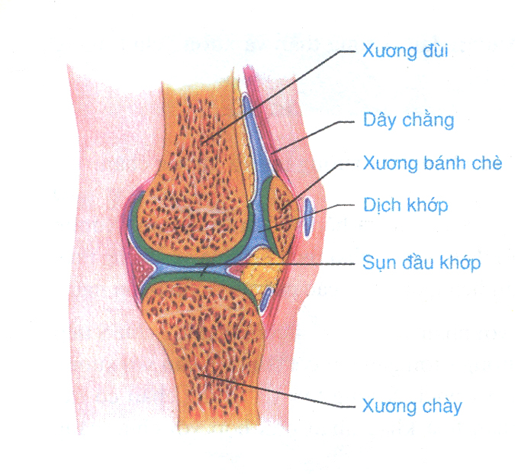
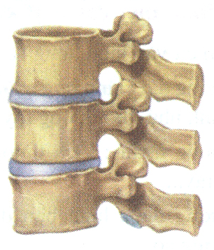
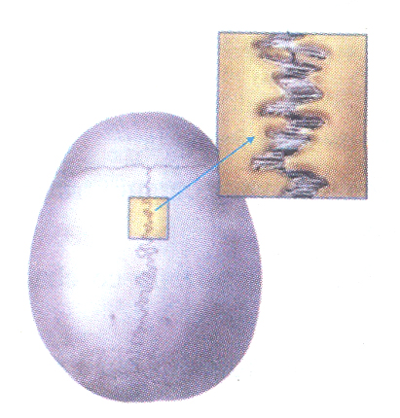
- Khớp xương là nơi tiếp giáp giữa các đầu xương.
+ Khớp bất động:
- Có 3 loại khớp xương:
+ Khớp bán động:
+ Khớp động:
KHỚP ĐỘNG
Khớp đầu gối
KHỚP BÁN ĐỘNG
Khớp xương cột sống
KHỚP BẤT ĐỘNG
Khớp hộp sọ

Slide 23
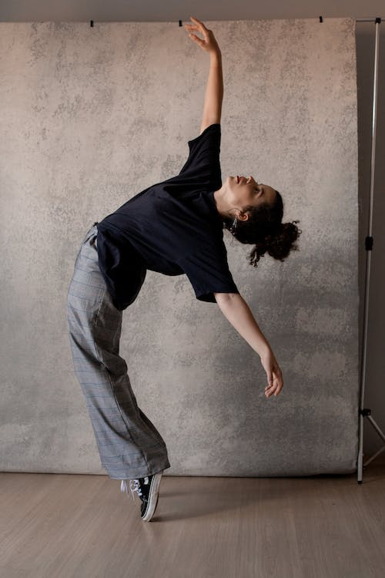
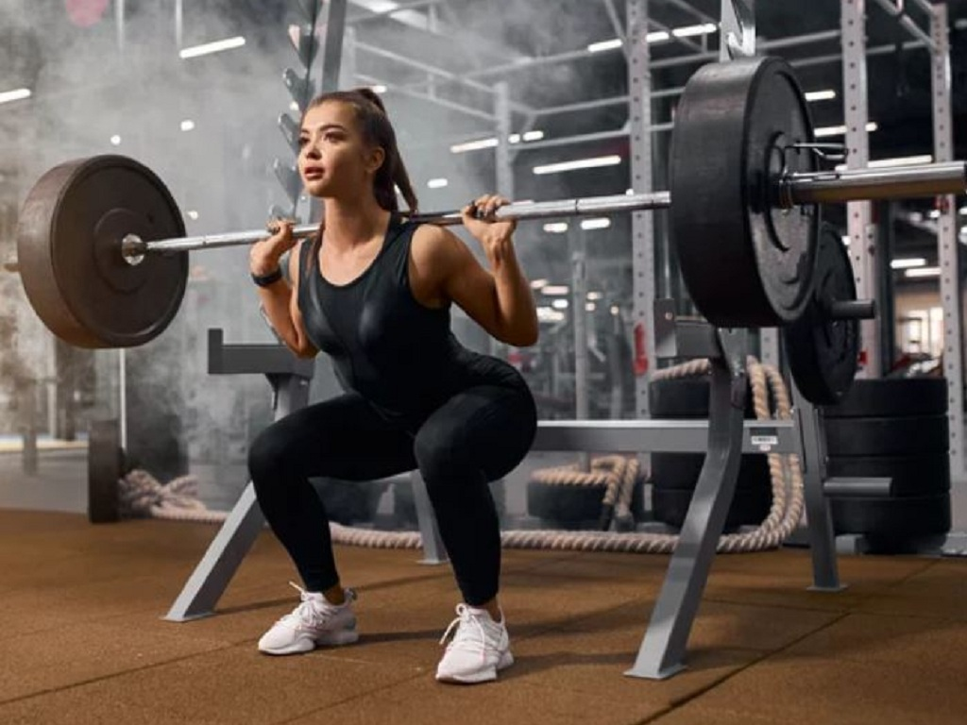
- Vì sao xương vừa có tính chất mềm dẻo và vừa bền chắc?
- Chất khoáng trong xương làm xương bền chắc, chất hữu cơ giúp xương có tính mềm dẻo, nhờ đó cơ thể vận động linh hoạt và chắc chắn.

Slide 24
BÀI 31: HỆ VẬN ĐỘNG Ở NGƯỜI
I. Cấu tạo và chức năng hệ vận động
1. Cấu tạo hệ vận động
bộ xương và hệ cơ.
- Hệ vận động ở người gồm: ………………….
Xương được cấu tạo từ chất……………………......
Bộ xương người trưởng thành chia làm ba phần:.........…………..............................….. . Nơi tiếp giáp giữa các đầu xương là khớp xương.
Hệ cơ người có khoảng 600 cơ, cơ bám vào xương nhờ các ……….................như dây chằng, gân.
hữu cơ và chất khoáng
xương đầu, xương thân, xương chi.
mô liên kết

Slide 25
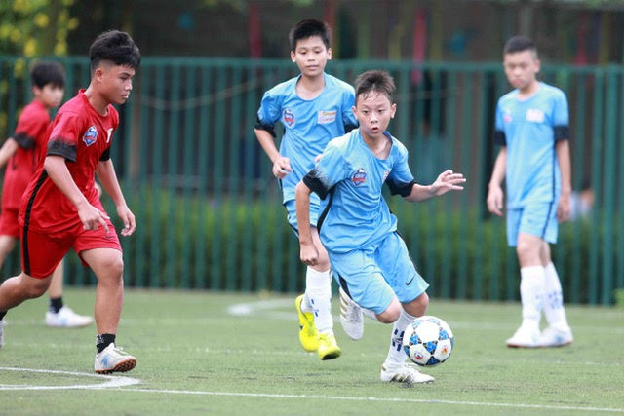
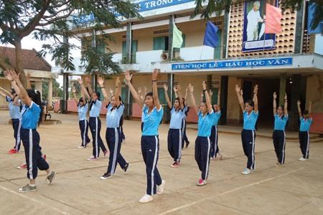
BÀI 31: HỆ VẬN ĐỘNG Ở NGƯỜI
I. Cấu tạo và chức năng hệ vận động
1. Cấu tạo hệ vận động
2. Chức năng của hệ vận động

Slide 26

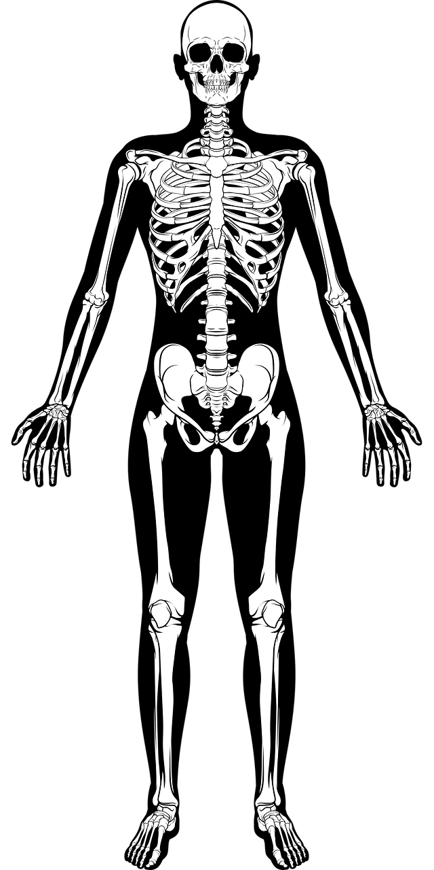
Em hãy cho biết vai trò của bộ xương?
+ Tạo khung cơ thể.
+ Giúp cơ thể có hình dạng nhất định.
+ Bảo vệ cơ thể.
Yếu tố nào giúp cho cơ thể di chuyển và vận động?
Cơ bám vào xương, khi cơ co hay giãn sẽ làm xương cử động, giúp cơ thể di chuyển và vận động.

Slide 27
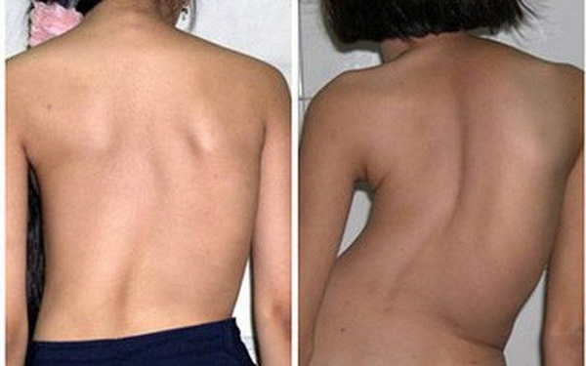
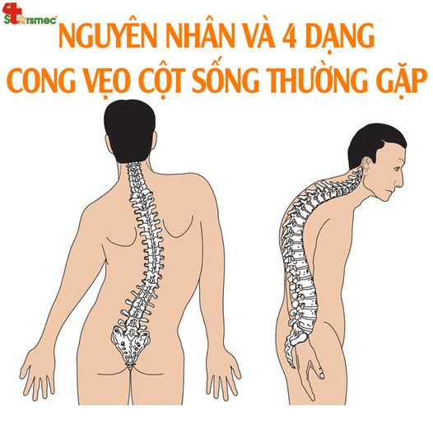
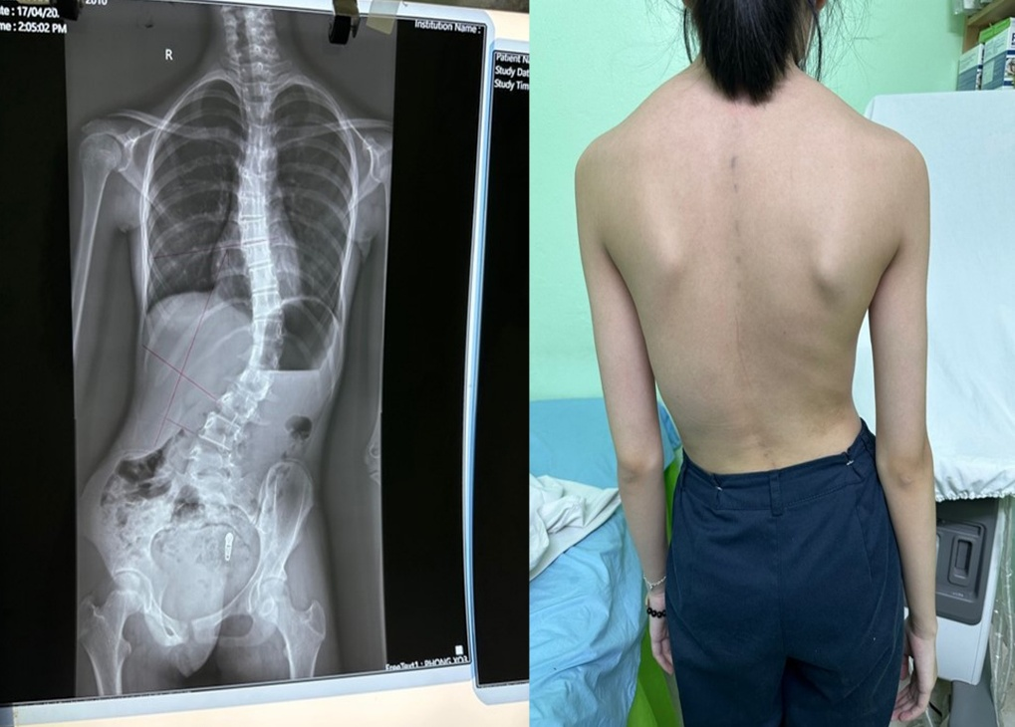
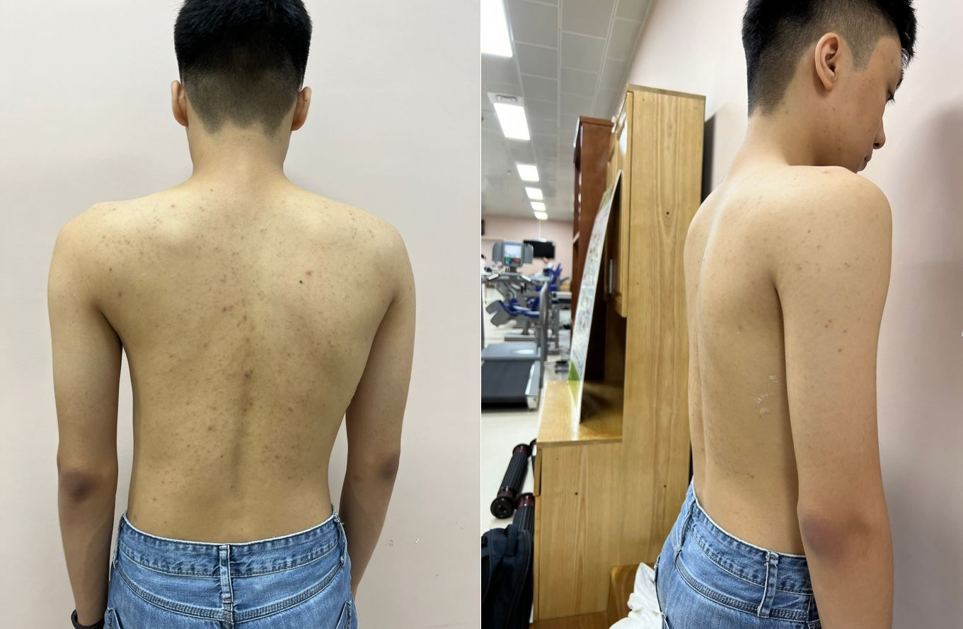
II. Một số bệnh, tật liên quan đến hệ vận động
1. Tật cong vẹo cột sống
Nguyên nhân:
Biểu hiện:
Cách khắc phục:

Slide 28
BÀI 31: HỆ VẬN ĐỘNG Ở NGƯỜI
II. Một số bệnh, tật liên quan đến hệ vận động.
1. Tật cong vẹo cột sống
- Nguyên nhân: Do tư thế hoạt động không đúng trong thời gian dài, mang vác vật nặng thường xuyên, do tai nạn hay còi xương.
- Biểu hiện: Cột sống không giữ được trạng thái bình thường, các đốt sống bị xoay lệch về một bên.
- Cách khắc phục: Ngồi đúng tư thế trong học đường, không mang vác nặng, lao động vừa sức.

Slide 29
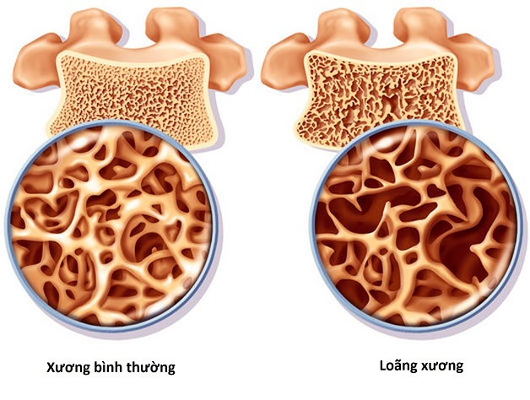
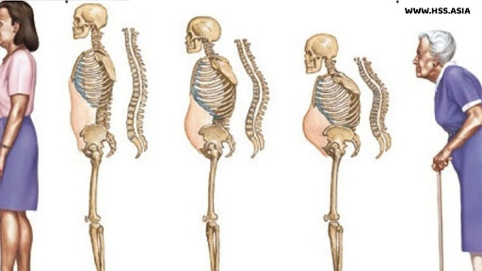
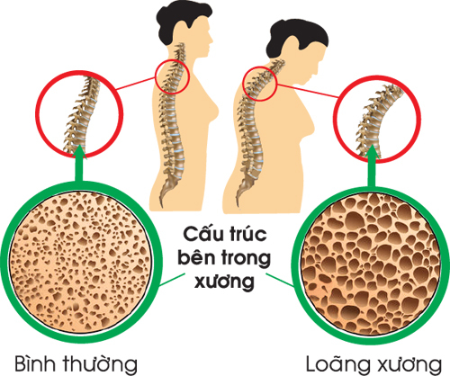
II. Một số bệnh, tật liên quan đến hệ vận động.
2. Bệnh loãng xương.
- Nguyên nhân:
- Biểu hiện:

Slide 30
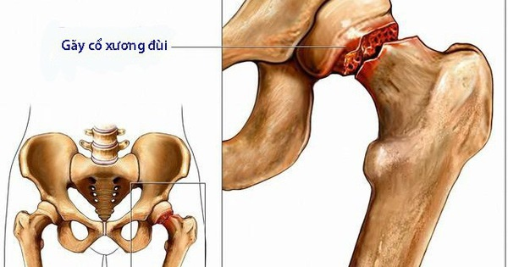
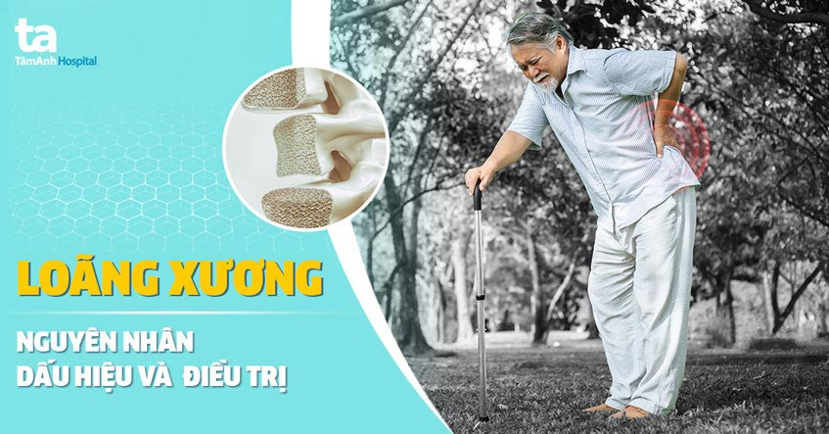
BÀI 31: HỆ VẬN ĐỘNG Ở NGƯỜI
II. Một số bệnh, tật liên quan đến hệ vận động.
2. Bệnh loãng xương.
- Nguyên nhân: Do tuổi cao, cơ thể thiếu calcium và phosphorus -> thiếu nguyên liệu để tạo xương, mật độ chất khoáng trong xương thưa dần.
- Biểu hiện: xương giòn, dễ gãy khi bị chấn thương.

Slide 31
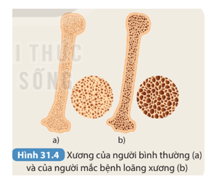
- Xương của người mắc bệnh loãng xương (hình b) bị giòn, dễ gãy hơn vì mật độ chất khoáng trong xương của người mắc bệnh loãng xương thưa hơn.
- Tác hại của bệnh loãng xương: Do mật độ chất khoáng trong xương thưa dần, xương của người mắc bệnh loãng xương bị giòn, dễ gãy hơn. Do đó, khi bị chấn thương, người mắc bệnh loãng xương có nguy cơ gãy xương cao hơn người không mắc bệnh.
- Ngoài ra, bệnh loãng xương làm suy giảm khả năng vận động, tăng nguy cơ mắc các biến chứng tim mạch, hô hấp,…
Dự đoán xương nào bị giòn, dễ gãy. Từ đó nêu tác hại của bệnh loãng xương.

Slide 32
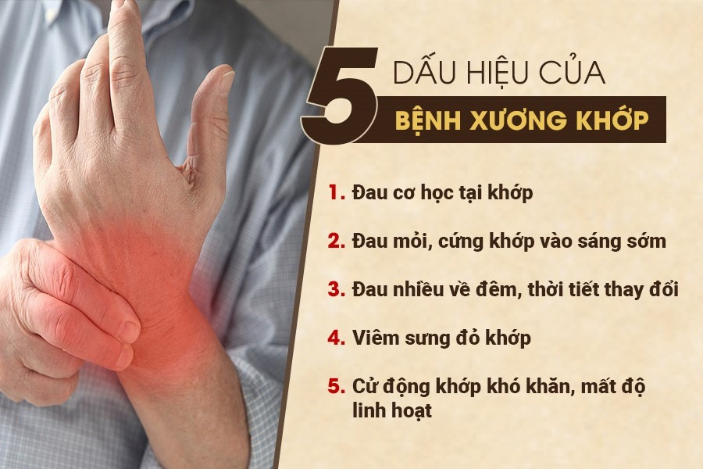
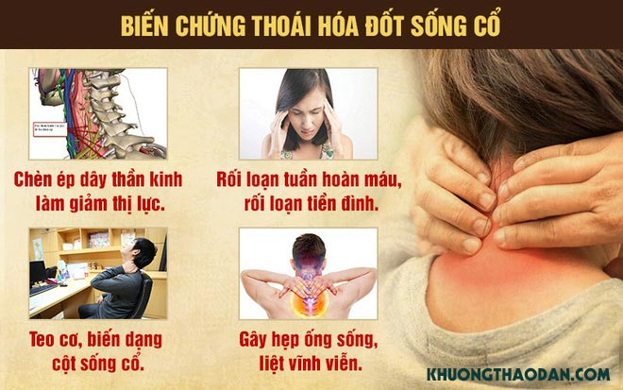
CÁC BỆNH VỀ XƯƠNG

Slide 33
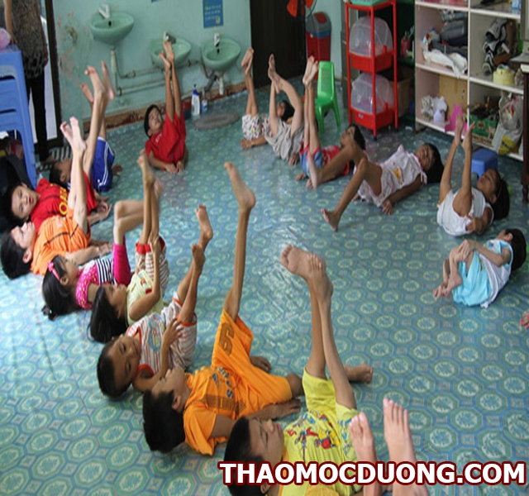
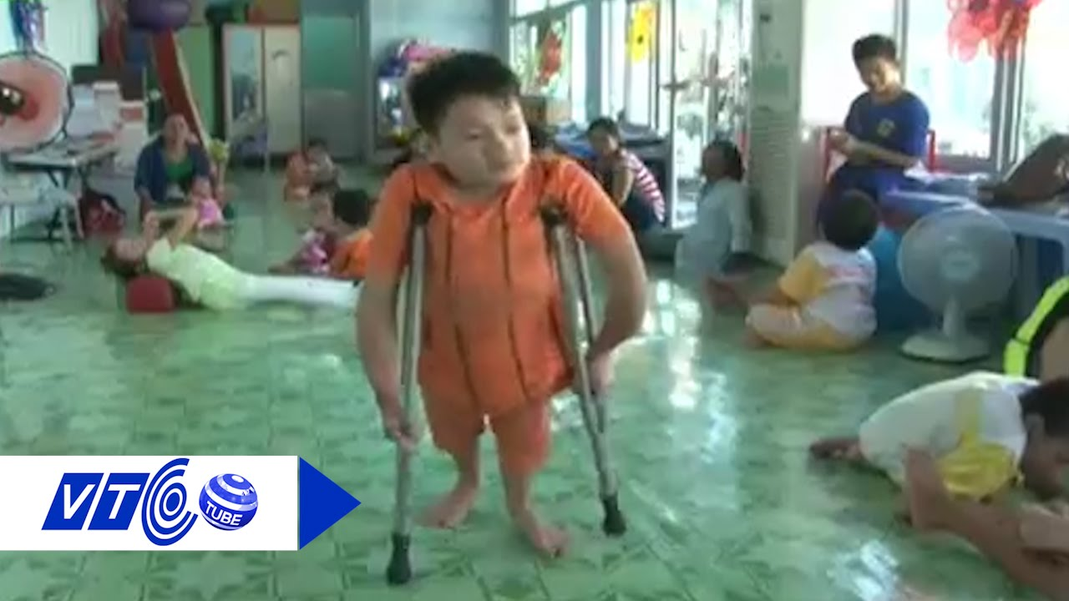
BỆNH XƯƠNG THỦY TINH
Xương thủy tinh là do các sợi collagen của xương bị tổn thương và trở nên giòn yếu, loãng xương, dễ gãy dù là gặp phải những va chạm rất nhẹ, ho, hắt hơi… kể cả khi không gặp bất cứ va chạm gì.

Slide 34
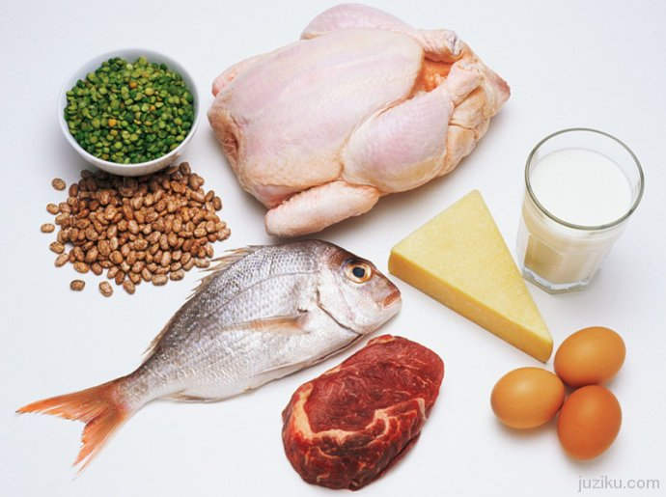

Nêu các biện pháp phòng chống một số bệnh về hệ vận động?

Slide 35
Em hãy nêu một số biện pháp phòng bệnh và bảo vệ hệ vận động?
* Một số biện pháp phòng bệnh và bảo vệ hệ vận động:
+ Duy trì chế độ ăn uống đủ chất, cân đối; bổ sung các vitamin và khoáng chất thiết yếu.
+ Thường xuyên rèn luyện thể dục, thể thao; vận động vừa sức và đúng cách.
+ Đi, đứng và ngồi đúng tư thế, tránh những thói quen ảnh hưởng không tốt đến hệ vận động (như mang vật nặng một bên,…).
+ Tắm nắng.
+ Điều chỉnh cân nặng ở mức phù hợp

Slide 36
Các bệnh về hệ vận động | Nguyên nhân | Số lượng người mắc
Loãng xương | Do cơ thể thiếu calcium và vitamin D, tuổi cao, thay đổi hormone,… | Ước tính có khoảng 3,6 triệu người Việt Nam đang bị loãng xương.
Còi xương | Do cơ thể thiếu calcium và vitamin D, rối loạn chuyển hóa vitamin D,… | Tỉ lệ còi xương ở nước ta hiện nay dao động từ 12,5 – 26,4% ở trẻ dưới 3 tuổi.
Viêm khớp | Do nhiễm khuẩn tại khớp, rối loạn chuyển hóa, thừa cân, béo phì,… | Ước tính có khoảng 85 % người trên 85 tuổi gặp vấn đề về viêm khớp, thoái hóa khớp.

Slide 37

III. Ý nghĩa của tập thể dục thể thao
Nêu ý nghĩa của luyện tập thể dục, thể thao với sự phát triển của hệ vận động và các hệ cơ quan khác trong cơ thể?

Slide 38


Slide 39
Tập thể dục, thể thao có vai trò quan trọng với sức khỏe nói chung và sức khỏe của hệ vận động nói riêng:
- Giúp kích thích tăng chiều dài và chu vi của xương, cơ bắp nở nang và rắn chắc, tăng cường sự dẻo dai của cơ thể.
- Giúp cơ tim và thành mạch khỏe hơn do việc luyện tập giúp tim đập nhanh hơn và máu chảy nhanh hơn khi vận động.
- Giúp duy trì cân nặng hợp lí do việc luyện tập giúp tăng phân giải lipid.
- Giúp tăng sức khỏe hệ hô hấp do việc luyện tập giúp tăng thể tích khí O₂ khuếch tán vào máu và tăng tốc độ vận động của các cơ hô hấp.
- Giúp hệ thần kinh khỏe mạnh do việc luyện tập giúp tăng lưu lượng máu lên não

Slide 40


Lựa chọn phương pháp luyện tập thể dục, thể thao cần đảm bảo phù hợp với mức độ, thời gian luyện tập; thích hợp với lứa tuổi; đảm bảo sự thích ứng của cơ thể. Một số phương pháp luyện tập phù hợp dành cho lứa tuổi 14 – 15 như: đi bộ, chạy bộ, đạp xe, nhảy dây, bơi lội, bóng rổ, cầu lông, bóng đá,…

Slide 41
BÀI 31: HỆ VẬN ĐỘNG Ở NGƯỜI
III. Ý nghĩa của tập thể dục thể thao
-Luyện tập thể dục , thể thao giúp bảo vệ hệ vận động và nâng cao sức khỏe.

Slide 42


BÀI 31: HỆ VẬN ĐỘNG Ở NGƯỜI
IV. Thực hành sơ cứu và băng bó khi người khác bị gãy xương

Slide 43



Em hãy cho biết những nguyên nhân nào dẫn đến gãy xương ?
Tai nạn
Leo cây
Đá banh ( TDTT )

Slide 44






Ngã xe
Chạy, nhảy
Nô giỡn
Lao động
Mang vác nặng
Trơn trượt

Slide 45



Khi gặp người bị gãy xương, ta cần làm gì?
Mục tiêu
+ Làm sạch vết thương (sử dụng dung dịch sát khuẩn).
+ Tiến hành sơ cứu (cố định chỗ gãy)
+ Đưa tới bệnh viện
2. Chuẩn bị: Nẹp tre/gỗ/nhựan dài 30 – 40 cm, rộng 4 – 5cm,
dây vải rộng bản, băng y tế dài 2 m, rộng 4-5 cm, bông/gạc y tế
hoặc vải sạch kích thước 20-40 cm, khăn vải

Slide 46

QUÁ TRÌNH HỒI PHỤC KHI XƯƠNG BỊ GÃY

Slide 47



3. Tiến hành
Phương pháp sơ cứu
gãy xương cẳng tay:
- Bước 1: Đặt tay bị gãy vào sát thân nạn nhân
- Bước 2: Đặt 2 nẹp vào 2 phía của cẳng tay, nẹp dài từ khuỷu
tay tới cổ tay, đồng thời lót bông/gạc y tế hoặc miếng vải
sạch vào phía trong nẹp
- Bước 3: dùng dây vải rộng bản/băng y tế buộc cố định nẹp.
- Bước 4: Dùng khăn vải làm dây đeo vào cổ để đỡ cẵng
tay treo trước ngực,
cẳng tay vuông góc với cánh tay.
* Chú ý:
+ Áp nẹp gỗ vào mặt ngoài cẳng tay.
+ Nẹp phải dài từ khuỷu tay→bàn tay.

Slide 48



* Băng bó cố định xương đùi: cần chú ý
Sơ cứu băng bó nạn nhân ở tư thế nằm.
Nẹp phải dài từ sườn đến gót chân
Buộc cố định ở phần thân
Quấn băng từ cổ chân vào.

Slide 49
Khi thực hiện buộc cố định nẹp cần lưu ý những điều gì?
Khi thực hiện buộc cố định nẹp cần lưu ý:
- Chiều dài nẹp dùng để cố định xương gãy phải đủ dài để bất động các khớp trên và dưới ổ gãy.
- Lót bông/ gạc y tế hoặc miếng vải sạch phía trong nẹp trước khi buộc, tránh nẹp tiếp xúc trực tiếp với cơ thể.
- Dây cố định nẹp phải buộc ở vị trí trên và dưới chỗ gãy, khớp trên và dưới chỗ gãy. Buộc cố định không quá lỏng cũng không quá chặt.
- Với gãy xương hở cần vô trùng và cầm máu đúng cách trước khi cố định xương.

Slide 50

EM CÓ BIẾT?
-Bộ xương của người khi mới sinh có tới 300 chiếc. Khi lớn lên, một số xương ghép lại với nhau nên khi trưởng thành chỉ còn 206 chiếc.
-Xương đùi là xương dài nhất trong cơ thể, với người cao 1.83m thì xương đùi dài tới 50cm

Slide 51





Em hãy đề xuất và thực hiện một số biện pháp phòng chống các bệnh, tật liên quan đến hệ vận động ở lứa tuổi học đường?

Slide 52
- Tập luyện thể dục thường xuyên, sẽ giúp cho xương chắc khỏe, phòng ngừa được bệnh loãng xương. Vận động hợp lý, ngủ đủ giấc giúp tăng cường sức khỏe chung, điều hòa hoạt động của hệ nội tiết, trong đó có tuyến yên, tuyến giáp. Nhờ đó hệ nội tiết tiết các kích thích tố tăng trưởng GH (Growth Hormone) giúp tận dụng hết tiềm năng di truyền, đồng thời kích thích sự phát triển của tế bào xương, tăng chiều dài của xương.
- Sự mỏi cơ là do tích tụ các sản phẩm của trao đổi chất trong cơ đang hoạt động như acid lactic, acid phosphoric… Nghỉ ngơi đúng cách là yếu tố quan trọng để phục hồi khả năng làm việc của cơ. Cử động, luyện tập đúng phương pháp để phòng tránh chuột rút, giãn cơ…
- Chế độ dinh dưỡng phải hợp lý, khẩu phần ăn có chứa canxi, phospho, vitamin D, vitamin K2 sẽ giúp cho bộ xương chắc, khỏe.

Slide 53
BÀI TẬP TRẮC NGHIỆM
MỨC ĐỘ 1: BIẾT
Câu 1: Cơ thể người có khoảng bao nhiêu cơ ?
A. 400 cơ B. 600 cơ C. 800 cơ D. 500 cơ
Câu 2: Bộ xương người được chia làm mấy phần? Đó là những phần nào?
A. 3 phần: xương đầu, xương thân, xương các chi
B. 4 phần: xương đầu, xương thân, xương tay, xương chân.
C. 2 phần: xương đầu, xương thân
D. 3 phần: xương đầu, xương cổ, xương thân
Câu 3: Bộ xương có vai trò:
A. Nâng đỡ cơ thể
B. Bảo vệ các cơ quan
C. Giúp cơ thể vận động
D. Cả A, B và C
LUYỆN TẬP

Slide 54
Câu 4: Để chống vẹo cột sống, cần phải làm gì?
A. Khi ngồi phải ngay ngắn, không nghiêng vẹo
B. Mang vác về một bên liên tục
C. Mang vác quá sức chịu đựng
D. Cả ba đáp án trên
Câu 5: Bộ xương ở người trưởng thành có khoảng bao nhiêu xương?
A. 207 B. 205
C. 206 D. 208
Câu 6: Tật cong vẹo cột sống do nguyên nhân chủ yếu nào?
A. Ngồi học không đúng tư thế
B. Đi giày, guốc cao gót
C. Thức ăn thiếu canxi
D. Thức ăn thiếu vitamin A, C

Slide 55
Câu 7: Hệ vận động ở người có cấu tạo gồm
A. Xương chân và hệ cơ.
B. Bộ xương và cơ chân.
C. Xương chi và hệ cơ
D. Bộ xương và hệ cơ
MỨC ĐỘ 2 : HIỂU
Câu 1: Để cơ và xương phát triển cân đối chúng ta cần lưu ý điều gì
A. Khi đi, đứng hay ngồi học, làm việc cần giữ đúng tư thế, tránh cong vẹo cột sống.
B. Lao động vừa sức
C. Rèn luyện thân thể thường xuyên
D. Tất cả các đáp án trên
Câu 2: Thiếu vitamin D sẽ gây bệnh
A. Thiếu máu
B. Tê phù
C. Còi xương ở trẻ và loãng xương ở người lớn
D. Khô giác mạc ở mắt.

Slide 56
Câu 3: Khi sơ cứu cho người bị gãy xương cần chú ý
A. Không được nắn bóp bừa bãi, dùng nẹp bang cố định chỗ gãy.
B. Chườm nước đá lạnh cho đỡ đau
C. Rửa sạch vết thương, rồi bang buộc chặt chỗ gãy
D. Tất cả các đáp án trên
Câu 4: Xương có chứa thành phần hóa học là
A. Chất hữu cơ và vitamin
B. Chất vô cơ và muối khoáng
C. Chất hữu cơ và chất vô cơ (chất khoáng)
D. Chất vô cơ và vitamin
Câu 5: Chất khoáng có chức năng
A. làm cho xương có tính mền dẻo
B. làm cho xương bền chắc
C. làm cho xương tăng trưởng
D. Cả đáp án A và C

Slide 57
Câu 1: Xương trẻ nhỏ khi gãy thì mau liền hơn vì
A. thành phần chất cốt giao nhiều hơn chất khoáng
B. thành phần chất cốt giao ít hơn chất khoáng
C. chưa có thành phần khoáng
D. chưa có thành phần chất cốt giao
Câu 2. Hai tính chất cơ bản của xương là
A. Vận động và đàn hồi
B. Đàn hồi và rắn chắc
C. Co rút và rắn chắc
D. Vận động và co rút
Câu 3: Trong cử động gập cánh tay, các cơ ở hai bên cánh tay sẽ
A. Co duỗi ngẫu nhiên
B. Cùng co
C. Co duỗi đối kháng
D. Cùng duỗi

Slide 58


